Slide 1
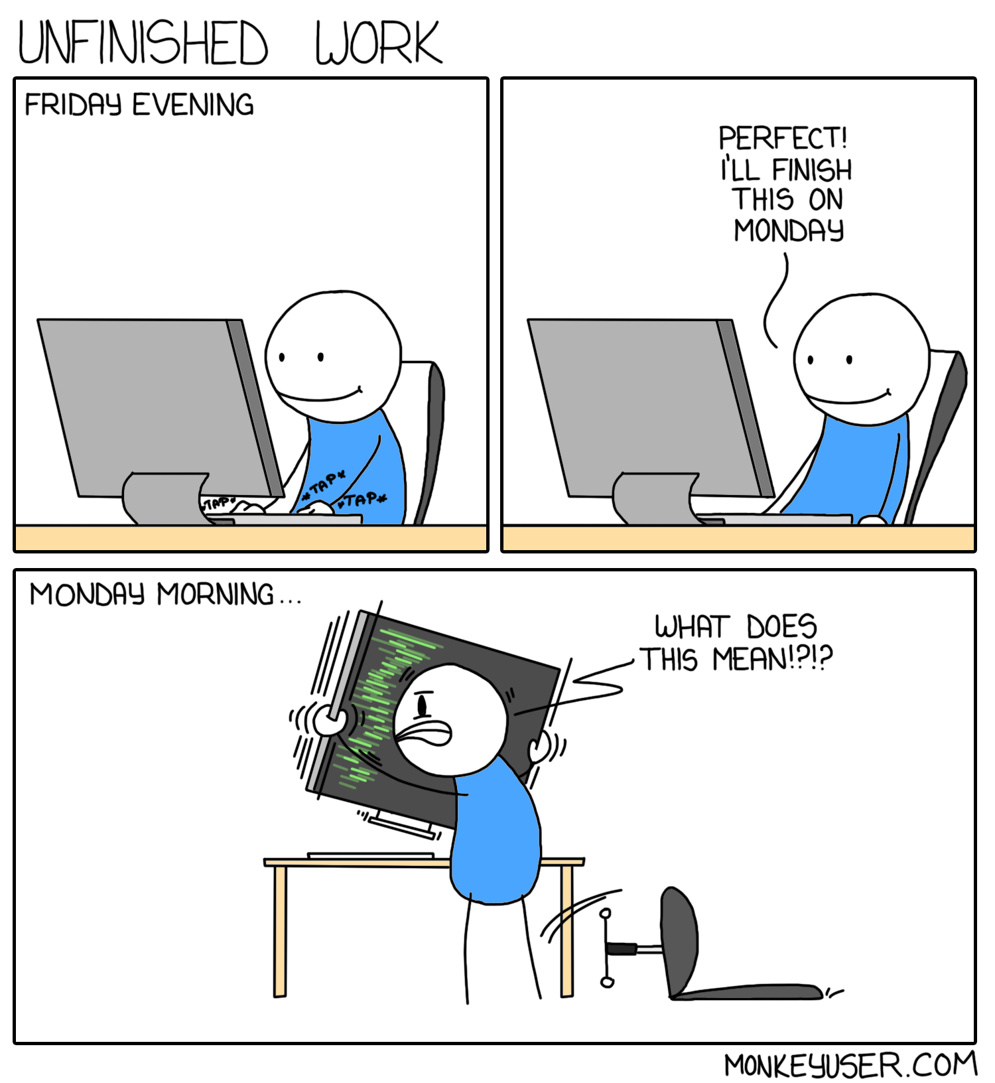
Ex16 – Disaheim 2
Objekt-datatypen, value- & reference-typer, collections: List<T>, method overloading

Slide 2
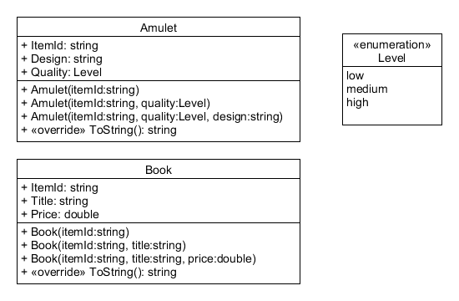
Hvad har vi set på tidligere?
Enumerations

Slide 3
Hvad har vi set på tidligere?
Constructor overloading
Constructor chaining
De benytter alle den øverste constructor (med 3 parametre)

Slide 4
Hvad har vi set på tidligere?
override
ToString

Slide 5
Nye begreber
Method overloading
Value / Reference
(I har allerede benyttet begge dele)

Slide 6
Plan for i dag
08:15 – 08:30 | Introduktion
08:30 – 08:50 | Terminologi
08:30 – 09:45 | Øvelse 2 – Økonomi
09:45 – 10:00 | Pause
10:00 – 10:45 | Øvelse 2 – Økonomi Øvelse 3 – Samlinger af bøger og amuletter
10:45 – 11:15 | Øvelse 3 – Samlinger af bøger og amuletter
11:15 – 11:30 | Opsummering
Bliver du færdig før tid: Løs tidligere opgaver (individuelt)

Slide 7
Dagens opgave
Gennemgang af dagens opgave
Spørgsmål til opgaven

Slide 8
Sæt i gang!
Kom til os, hvis I har spørgsmål
Sæt i gang med dagens opgave

Slide 9
Opsummering
Hvor langt nåede I med dagens øvelser?
Stødte I på problemer I ikke fik løst?
Har nogen lyst til at vise deres produkt? (kort!)

Slide 10
Projekttid?
Casper fra HYDAC står til rådighed over Zoom (13:00 – 15:00)
https://ucldk.zoom.us/j/67742997772

Slide 11
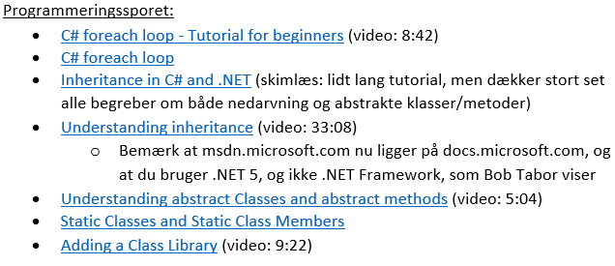
Næste gang: Disaheim 3
Forberedelsen er på ItsLearning:
OBS: Der kan forekomme ændringer i planen

